Slide 1
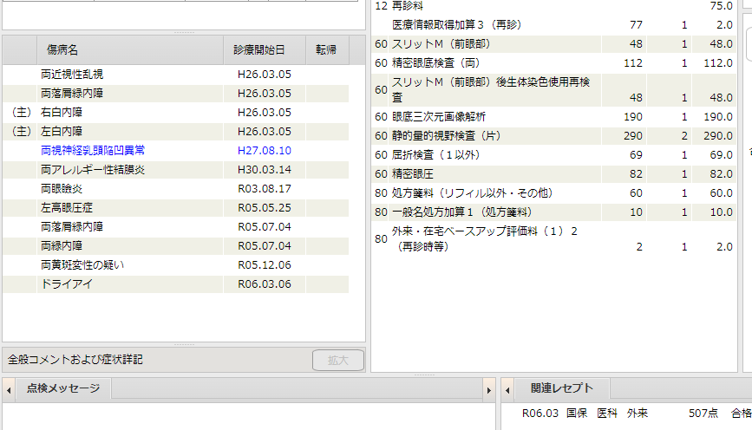
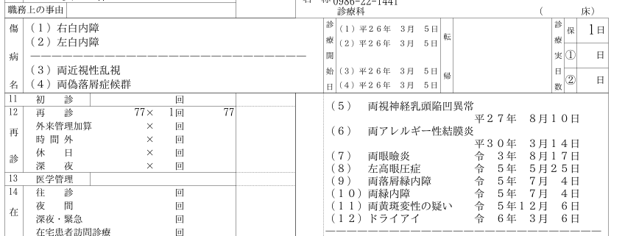
665150
合格レセです
レセプトチェッカーで
表示される病名が違います。
原因が分からず困っています。
レセプトイメージ
ORCAの病名画面

